Slide 1
Genetika obecně
VY_32_INOVACE_04-01
Dědičnost, proměnlivost, vědci, výzkum

Slide 2
Genetika
Biologická věda, zabývající se dědičností a proměnlivostí organismů
Dědičnost – potomek získává vlastnosti nebo predispozice k vlastnostem rodiče (přenos genetické informace ve formě DNA)
Proměnlivost – potomci si nejsou v individuálních vlastnostech podobní s rodiči a liší se i mezi sebou (segregace, crossing-over, mutace…)
Tyto dvě věci souvisí se schopností rozmnožování

Slide 3
Rozmnožování
= schopnost vytvářet nové generace s týmiž druhovými vlastnostmi
Nepohlavní
  Geneticky identické organismy
  Potomci = klony
  Výhody : vyšší rychlost a efektivita
  Nevýhody : uniformita potomstva
Pohlavní
  Nový jedinec vzniká spojením pohlavních buněk
  Výhody: vyšší plasticita, evoluce
  Nevýhody: nižší rychlost a efektivita

Slide 4
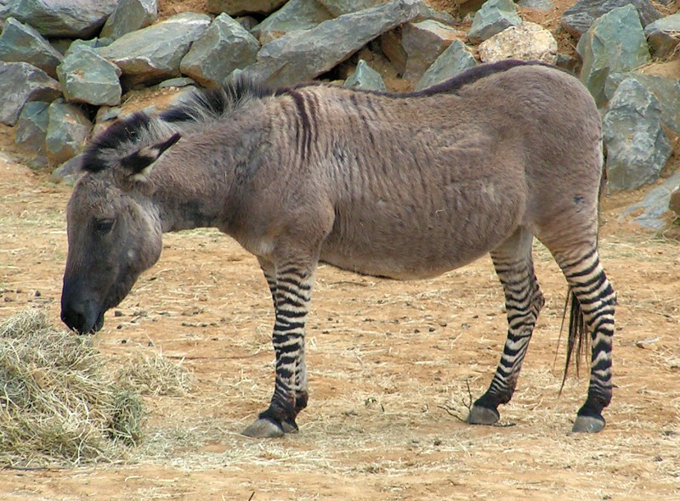
Rozmnožování
Pohlavní rozmnožování dvou vybraných jedinců = křížení (hybridizace)
Využívá se ve šlechtitelství
Autor: Neznámý, Název:Zeedonk 800.jpg
Zdroj:http://cs.wikipedia.org/wiki/Soubor:Zeedonk_800.jpg, Licence:http://creativecommons.org/licenses/by-sa/3.0/deed.cs

Slide 5
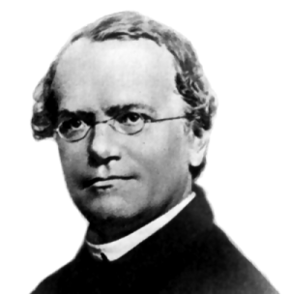
Johann Gregor Mendel (1822 – 1884)
Zakladatel genetiky
Objevil základní zákony dědičnosti
Pokusy s křížením hrachu setého
Mnich, později opat augustiniánského kláštera v Brně
Autor: Neznámý, Název: Gregor Mendel.png
Zdroj:http://cs.wikipedia.org/wiki/Soubor:Gregor_Mendel.png

Slide 6
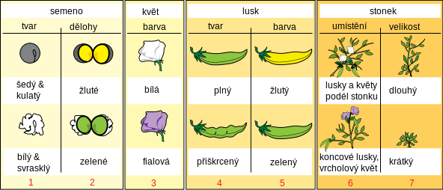
Autor:translated by Michal Maňas, based on image by Mariana Ruiz , Název: Mendel seven characters cs.svg Zdroj:http://cs.wikipedia.org/wiki/Soubor:Mendel_seven_characters_cs.svg

Slide 7
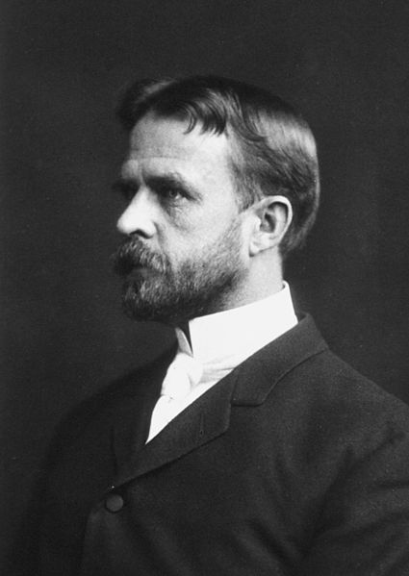
Thomas Hunt Morgan (1866 – 1945)
Prokázal, že geny jsou umístěny na chromozomech
Zabýval se vazbou genů
Objev celého karyotypu octomilky obecné
1933 Nobelova cena za fyziologii a medicínu (objev role chromozomů v dědičnosti)
Autor: Neznámý, Název: Thomas Hunt Morgan.jpg
Zdroj:http://cs.wikipedia.org/wiki/Soubor:Thomas_Hunt_Morgan.jpg

Slide 8
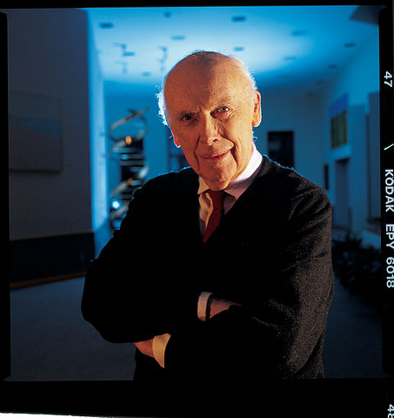
James Watson a Francis Crick
1953 objasnili strukturu DNA a sestrojili 3D model dvoušroubovice
1962 Nobelova cena (objev molekulové struktury NK a jejich významu pro přenos dědičné informace)
Autor:Cold Spring Harbor Laboratory, Název: James D Watson Genome Image.jpg
Zdroj:http://commons.wikimedia.org/wiki/File:James_D_Watson_Genome_Image.jpg

Slide 9
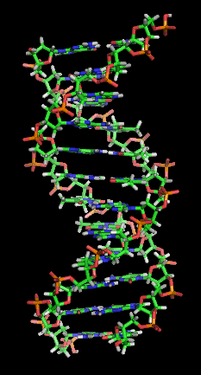
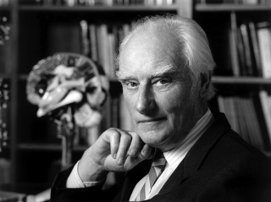
Francis Crick
Autor:Marc Lieberman, Název:Francis Crick.png
Zdroj:http://cs.wikipedia.org/wiki/Soubor:Francis_Crick.png
Autor:Richard Wheeler, Název:DNA orbit animated static thumb.png,Zdroj:http://cs.wikipedia.org/wiki/Soubor:DNA_orbit_animated_static_thumb.png,Licence:http://creativecommons.org/licenses/by-sa/3.0/deed.cs

Slide 10
F.Jacob, A.Lwoff, J.L.Monod
1961 objevili princip a regulaci proteosyntézy u bakterie Escherichia coli – operonový model
H.Matthaei, M.Nirenberg, S.Ochoa
1962 vyřešili genetický kód – platnost v celé organické říši univerzální

Slide 11
Přehled hlavních objevů v genetice
1865 - Opat augustiniánského kláštera v Brně Johann Gregor Mendel založil nauku o dědičnosti (genech). Později pokusů zanechal, poznatky upadly v zapomnění.
1871 - Objev NK
1900 - Vries, Correns a Tschermak potvrdili Mendelovy zákony o dědičnosti a vytvořili klasickou genetiku.
1944 - Američan Avery s kolegy objevil, že DNA je nositelkou dědičné informace.
1951 - První metody pro čtení genetické informace.
1953 – Crick, Wilkins a Watson objevili strukturu DNA.
60. léta – Rozluštění genetického kódu.

Slide 12
1977 - Vědci se začali zabývat mapováním DNA.
1975-1979 - Poprvé izolovány lidské geny.
1991 - Začátek projektu zkoumání lidského genomu
1995 - Rozluštění prvního genomu (bakterie Haemophilus influenzae).
prosinec 1999 - Mezinárodní tým genetiků poprvé v historii lidstva popsal genetický kód jednoho lidského chromozómu. Chromozom 22 ovlivňuje závažné nemoci, například leukémii nebo schizofrenii.
březen 2000 - Vědci z Kalifornské univerzity v Berkeley rozšifrovali genetickou výbavu mušky octomilky. Popsali zhruba 13.600 genů, z nichž údajně tři pětiny jsou velmi podobné těm lidským.
duben 2000 - Soukromá americká společnost Celera Genomics oznámila, že do konce roku zveřejní pořadí všech lidských genů.
Zdroj: http://revue.idnes.cz/vedci-zmapovali-geneticky-kod-cloveka-dx1-/lidicky.aspx?c=A000626171349senzace_jup

Slide 13
Mapování lidského genomu
26.6.2000 zmapován lidský genom
Výzkum trval 17 let, bylo popsáno na 80 000 lidských genů
Neznáme funkci všech genů
  mohli bychom zabránit dědičným onemocněním
  léčit choroby
  Přesněji nalézt orgány dárce pro příjemce (zamezit nežádoucím obranným reakcím)
  příprava léků pacientovi „na míru“ (bez vedlejších účinků)
  zlepšení odhadu zdravotních rizik mutagenních a kancerogenních látek
  Lepší identifikace osob (katastrofy, zločiny)
  Odolné plodiny a zvířata (proti nemocím)
  Produktivnější zvířata, výživnější rostliny…

Slide 14
Hugo (HUman Genome Organisation)
Organizace založena 1988
Pro mezinárodní koordinaci výzkumů v jednotlivých státech
Cíle:
  Zkoumat geny
  Vývoj genetické variability
  Vliv genetické variability a životního prostředí na příčiny, léčbu a prevenci chorob
  Sponzorovat dialogy o sociálních, právních a etických otázkách spojených s genetickými informacemi

Slide 15
Otázky
Měl by mít lékař přístup k Vaší DNA?Pojišťovny?Instituce FBI a CIA?
Chtěl by jsi znát dispozici ke genetickému onemocnění?
Věřící – zásah do Božího stvoření
Kdo zajistí důvěrnost a ochranu genetické informace?
Napadají Tě nějaké nebezpečné důsledky?
Budou genetické testy omezovat právo geneticky postižených rodičů na vlastní dítě?

Slide 16
Otázky
Bude spolehlivé genetické testování lidského embrya?
Budou bohatí lidé geneticky měnit své potomky tak, aby dosáhli určitých geneticky podmíněných vlastností?
Budou moci rodiče provést genetické testování svých dětí kvůli zjištění možné genetické dispozice k některým onemocněním v dospělosti?

Slide 17
Děkuji za pozornost
Autor DUM: Mgr. Kateřina Turoňová

